Slide 1
Johannes
Evangeliënkring Sliedrecht

Slide 2
Terugblik
Markus:
Jezus is Zoon van God die lijdt om anderen te verlossen.
Mattheüs:
Jezus is de Zoon van David die het Koninkrijk der hemelen vestigt.
Lukas:
Jezus is de Zaligmaker der wereld die het verlorene zoekt.
Johannes:
Jezus is het Lam van God: Brengt eeuwig leven, een nieuwe Exodus

Slide 3
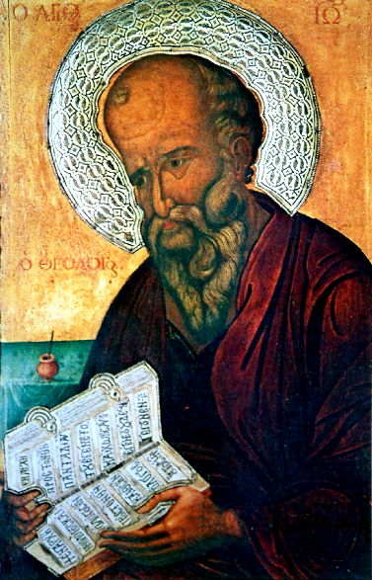
Auteur
“God is genadig”
Drietal: Broer Jacobus en Petrus
Markus 3:17 “Zonen van de donder”
Zeer oud geworden
85 n.Chr. Domitianus

Slide 4
Geboren Jood:
Kent Aramese uitdrukkingen
Kent zijn topografie
Kent politieke en godsdienstige verhoudingen
De discipel die Jezus liefhad (Joh. 13:23; 19:26-27; 20:2; 21:20-24)

Slide 5
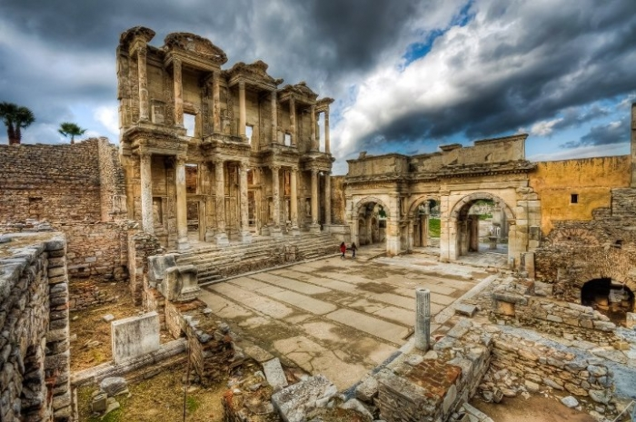
Datering
Geschreven in Efeze, waarschijnlijk in hoge ouderdom geschreven, eind 1e eeuw

Slide 6
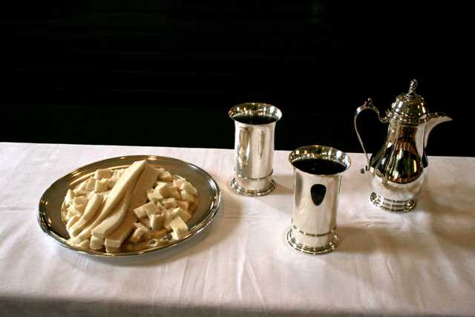
Verschillen
We missen veel:
Doop van Jezus
Roeping van de twaalf
De verheerlijking
Instelling H. Avondmaal
Geen ‘Gelijkenis’, hoewel het 48x voorkomt in de synoptische evangeliën
Andere chronologie/geografie (Meer Jeruzalem, i.p.v. Galilea > 2:11; 4:54)

Slide 7
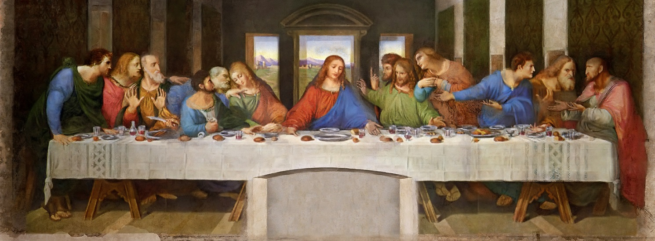
Oog voor detail
Weinig gebeurtenissen, uitgebreid beschreven:
Nicodemus (H3), Samaritaanse vrouw (H4), Zieke man (H5), Blindgeborene (H9)
H13-17: Laatste Avondmaal

Slide 8
Unieke structuur
Intro 1
Deel 1: 2-11 (Brug:11:47-57)
Deel 2: 12-19
Conclusie: 20-21

Slide 9
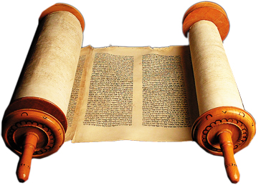
Thema’s
20:31
“…Opdat u gelooft dat Jezus de Christus is, de Zoon van God”
Geloof
Christus
Zoon van God

Slide 10
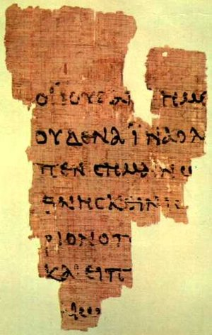

Opdat u gelooft
Woord ‘geloof’ komt 98 x voor! (20:25-31)
Een kwart van alle keren in het Nieuwe Testament.

Slide 11
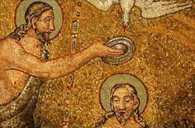
Dat Jezus de Christus is
Niet: Wie is Jezus?
Maar voor Joden en proselieten:
Wie is de Messias?
1:41-42; 7:40-43; 9:22; 11:25-27

Slide 12
De Zoon van God
Belangrijkste titel
Tot Zijn Vader (137 x)
5:19-47 Doet alles wat de Vader vraagt
3:16 Wordt gezonden
3:34-36 Hebben bijzondere relatie

Slide 13
Nieuwe exodus?
Tekenen
Feesten
‘Ik ben’-uitspraken
Andere evangeliën zien vooral de vervulling van de verwachting. Johannes ziet een nieuwe exodus:
Het Lam van God brengt eeuwig leven

Slide 14
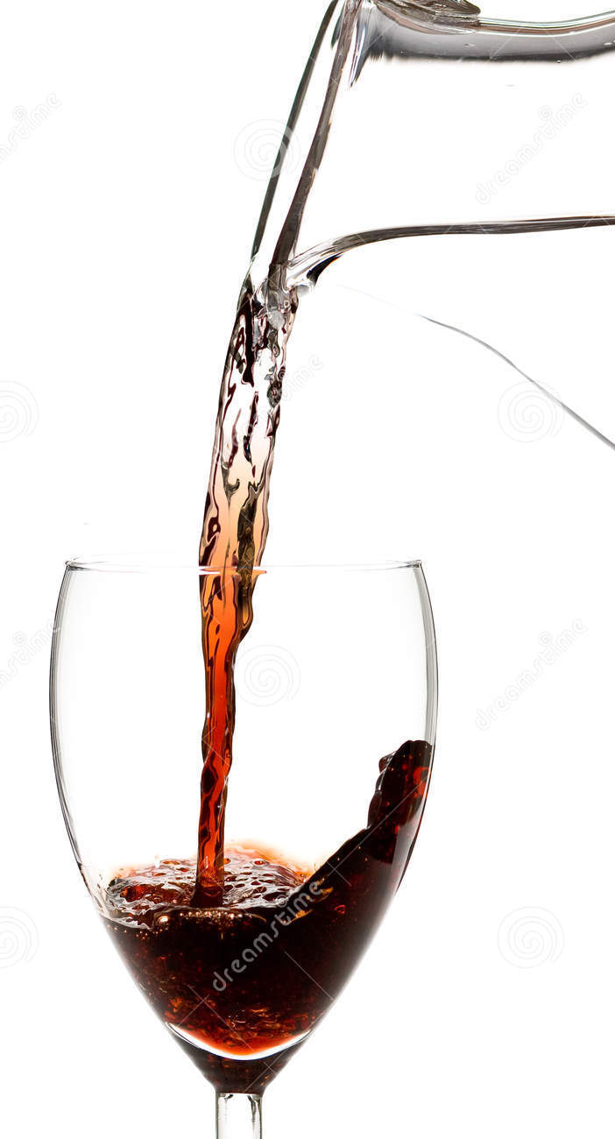
Tekenen
Water in wijn 2:2-11
Zoon v/d hoveling 4:43-54
Verlamde man 5:1-15
5000 te eten 6:1-14
Wandelen op water 6:15-21
Blindgeborene 9:1-41
Lazarus opgewekt 11:1-45

Slide 15
Waarom?
1.) Geloven: 2:11, 23; 4:48
2.) Hij is de Gezalfde: 7:31; 9:16
3.) Link naar Exodus 4:1-9 & 29-31
Water in bloed & water in wijn
Dood eerstgeborenen & Opwekking Lazarus
Brengt beide nieuw leven uit slavernij

Slide 16
Feesten
Pascha: 2:13; 6:4; 11:55
Exodus 12:46
“In één huis moet het gegeten worden. U mag van het vlees niets uit het huis naar buiten brengen, en u mag er geen been van breken”
Johannes 19:31-37

Slide 17
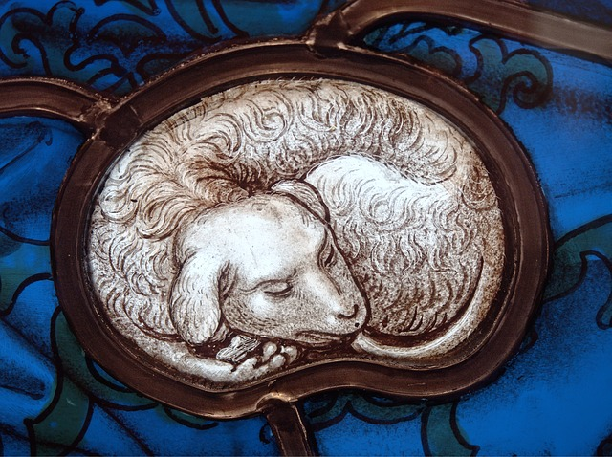
Jezus is het Lam van God
1:29; 1:36

Slide 18
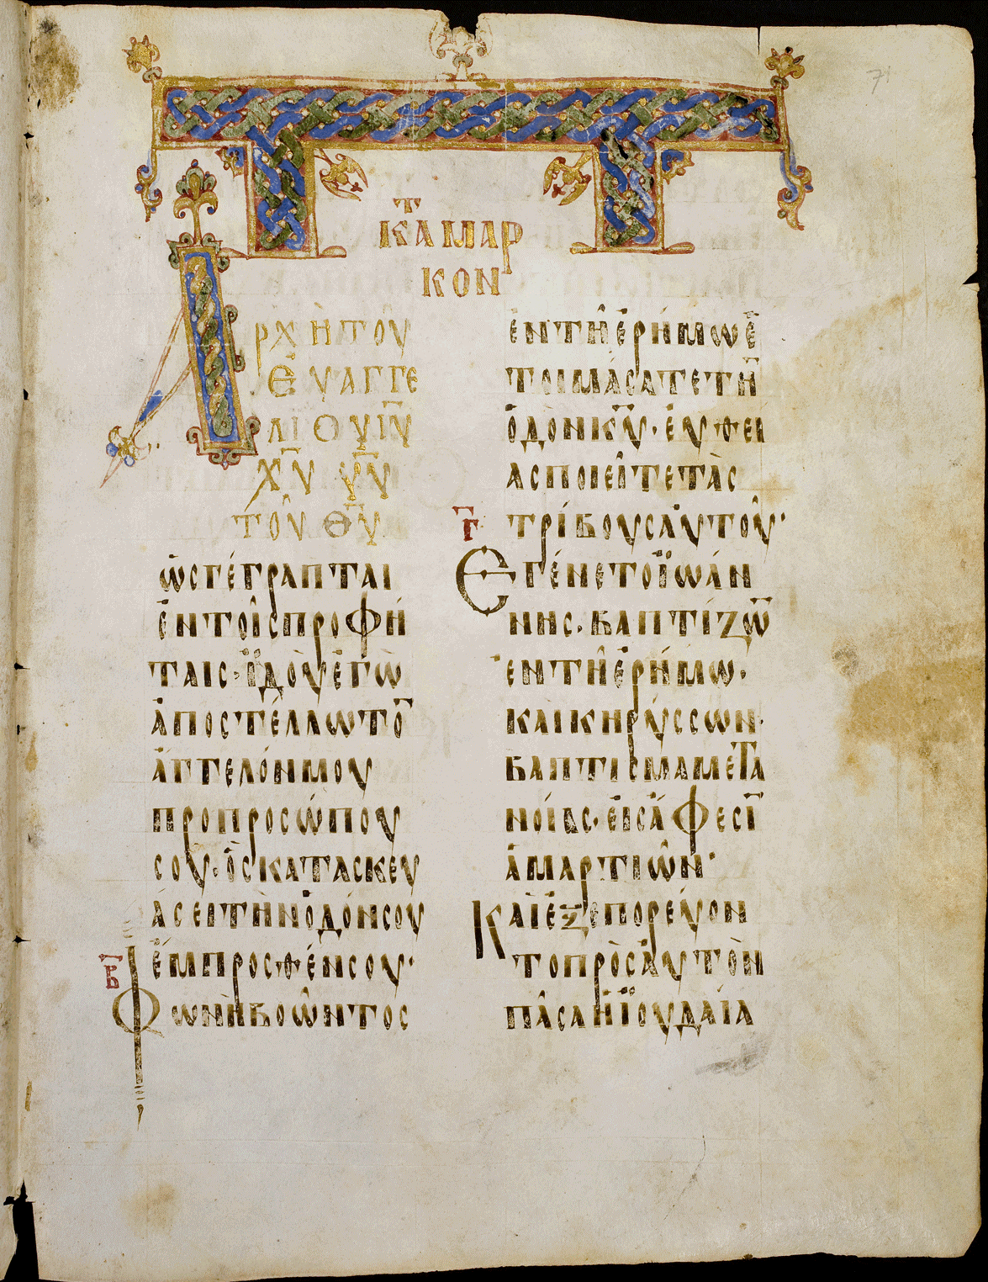
Ik ben
Het Brood des levens (6:35)
Het Licht v/d wereld (8:12)
De Deur (10:7, 9)
De Goede Herder (10:11)
De opstanding en het leven (11:25)
Weg, waarheid en leven (14:6)
Ware wijnstok (15:1)

Slide 19
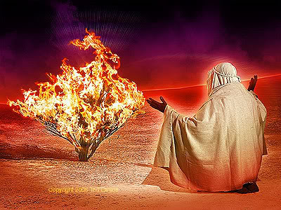
“Ik ben het” (8:24, 28, 58; 13:19)
Exodus 3:14 ‘Ik ben Die Ik ben’

Slide 20
Exodus
Nieuw leven na slavernij uit Egypte
Eeuwig leven na slavernij van de zonde
3:14-16; 6:40;
Toekomst is veilig: 14:1-6
Wonderlijke spijziging: 6:1-15
Details: vs. 4 en vs. 5-6
Exodus 16: Brood uit de hemel, test, mopperen

